Slide 1

Xây dựng kiến trúc cổng thông tin tìm việc
GIẢNG VIÊN HƯỚNG DẪN: TS. Trần vũ bình
Sinh viên thực hiện: lê trung hiếu
Phùng chí nguyên
Lê dương công phúc
07/01/2012
KHOÁ LUẬN TỐT NGHIỆP

Slide 2

Agenda
Bài toán kiến trúc tổ chức và so khớp thông tin
Giải quyết bài toán
JobZoom framework
Kết luận

Slide 3


Bài toán kiến trúc
Notes:
Bài toán kiến trúc tổ chức và so khớp thông tin.
Trong phần này có các nội dung sau:
Bài toán 1: Tổ chức thông tin và sự linh hoạt của hệ thống so khớp.
Bài toán 2: So sánh mức độ tương quan giữa các thông tin.
Bài toán 3: Sử dụng kiến trúc tổ chức thông tin linh hoạt hỗ trợ ra quyết định

Slide 4
Bài toán kiến trúc #1
Việc tổ chức và lưu trữ thông tin đa dạng
Phụ thuộc vào đặc thù của đối tượng thông tin và chiến lược của nhà phát triển phần mềm.
Làm thế nào thiết kế một kiến trúc phần mềm dùng chung có thể đáp ứng khả năng tổ chức thông tin một cách linh hoạt ?

Slide 5

Bài toán kiến trúc #2
So sánh mức độ tương quan giữa các thông tin với nhau.

Slide 6


Bài toán kiến trúc #3
Sử dụng kiến trúc tổ chức thông tin linh hoạt hỗ trợ ra quyết định

Slide 7

GIẢI QUYẾT BÀI TOÁN

Slide 8
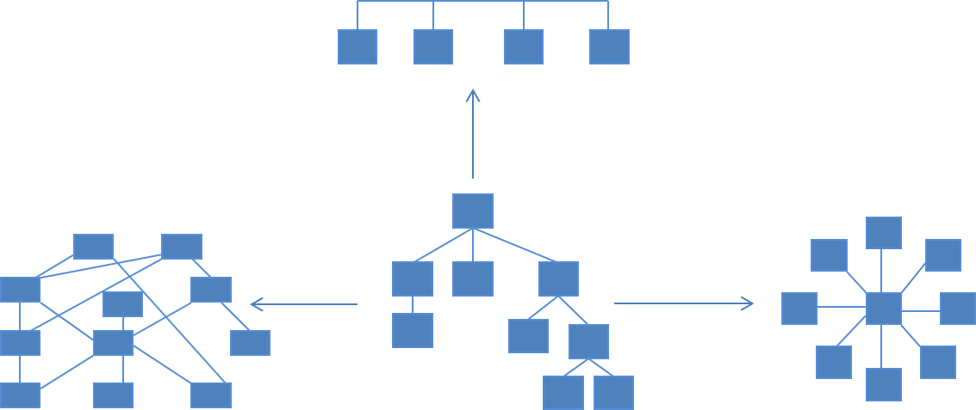
Tag kết hợp taxonomy

Slide 9
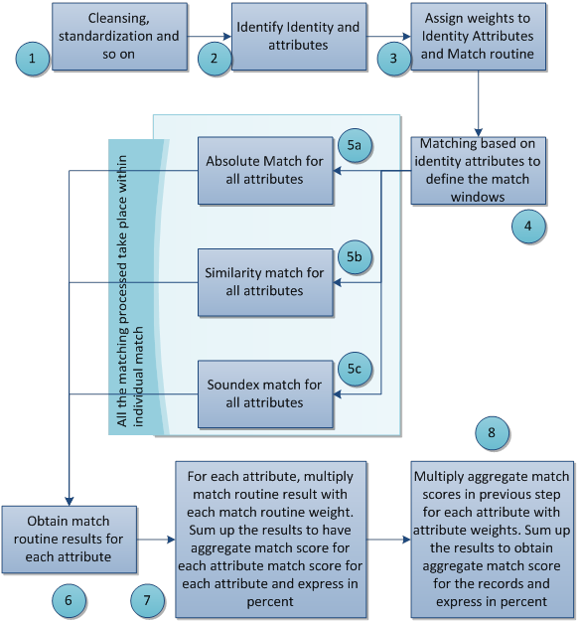
Giải pháp so khớp thông tin

Slide 10
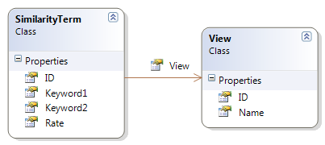
Similarity

Slide 11
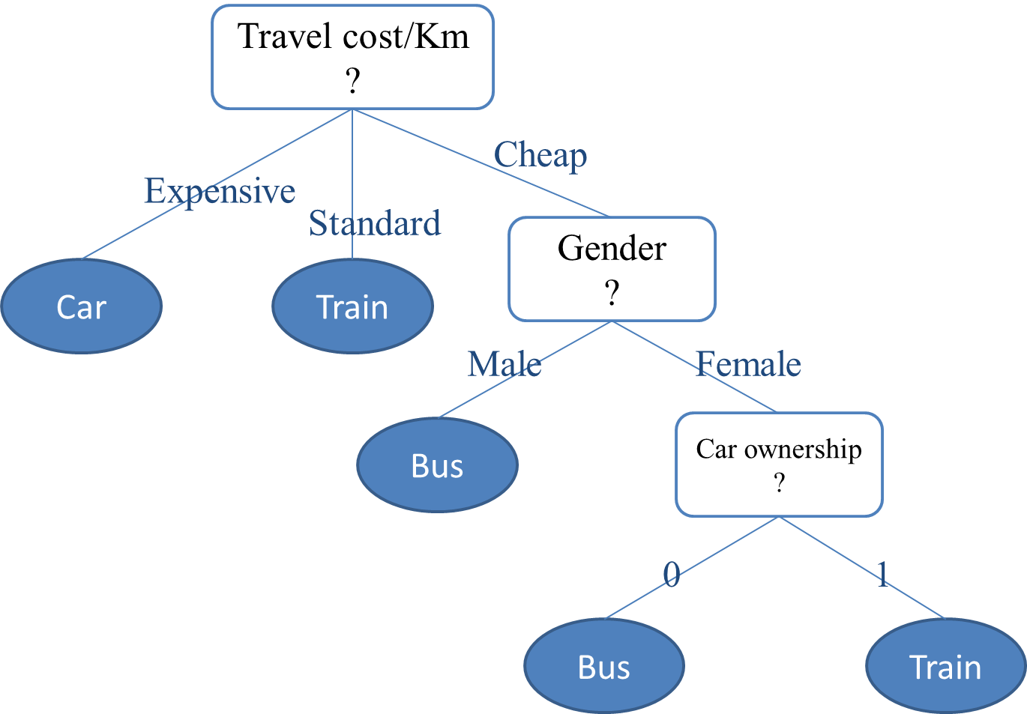
Cây quyết định

Slide 12
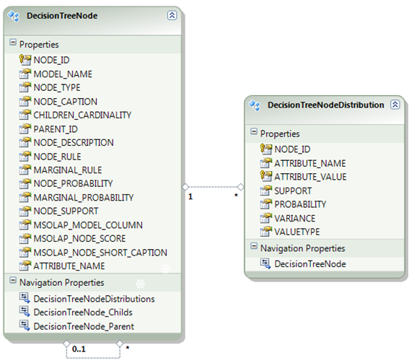

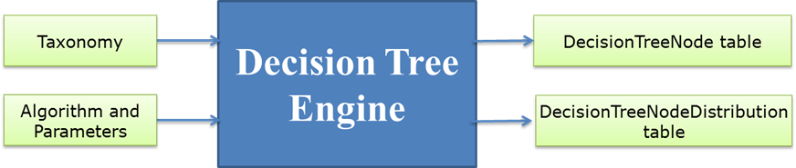
Cây quyết định
Main Server
Pivot Storage Server
Analysis Services

Slide 13
Kiến trúc phần mềm
Các lý thuyết kiến trúc phần mềm dc áp dụng

Slide 14
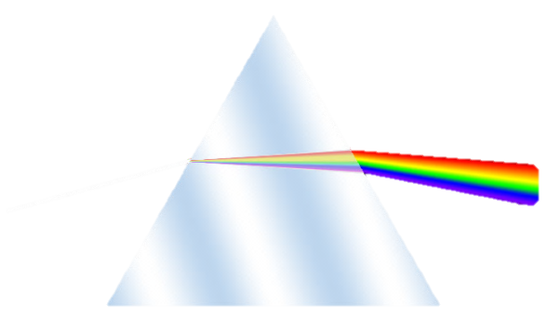

JobZoom framework
Kiến trúc cổng thông tin tìm việc JobZoom framework được áp dụng từ giải pháp của bài toán kiến trúc nói trên.

Slide 15
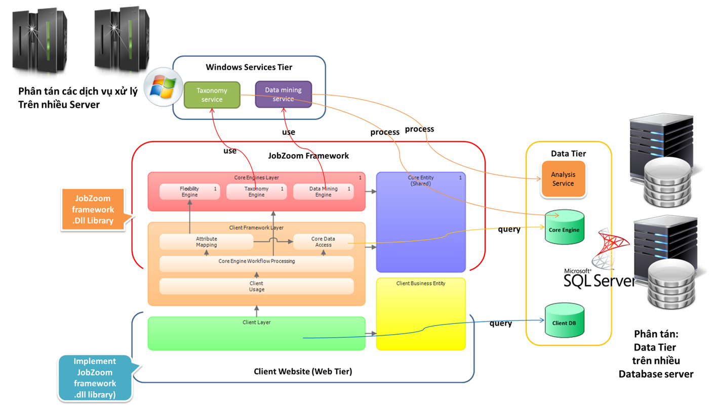
Kiến trúc tổng quan

Slide 16
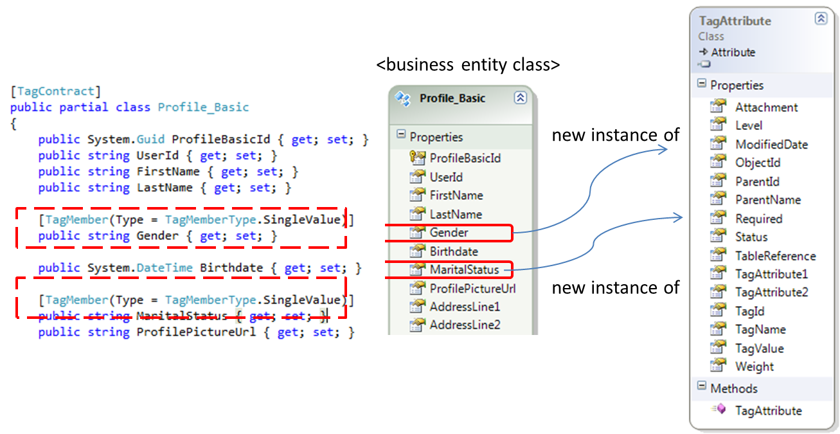
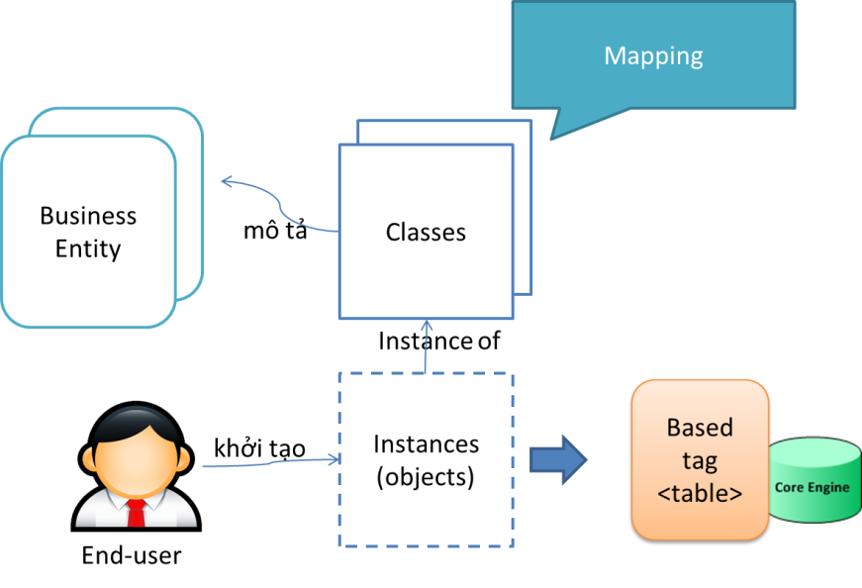
mapping

Slide 17
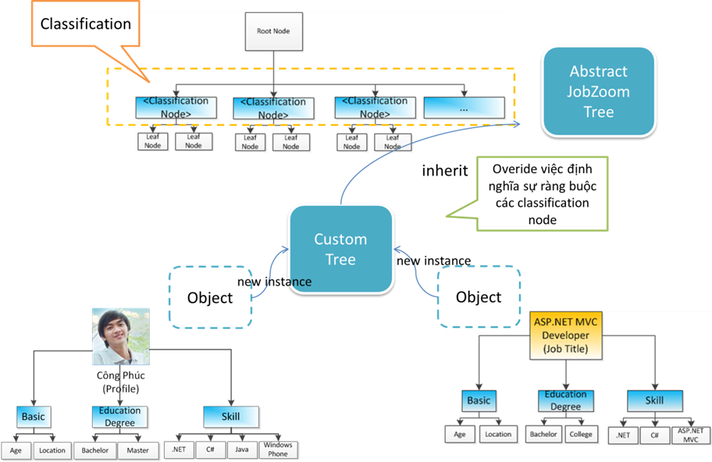

Tổ chức và lưu trữ thông tin

Slide 18
Hệ thống so khớp – matching tool

Slide 19
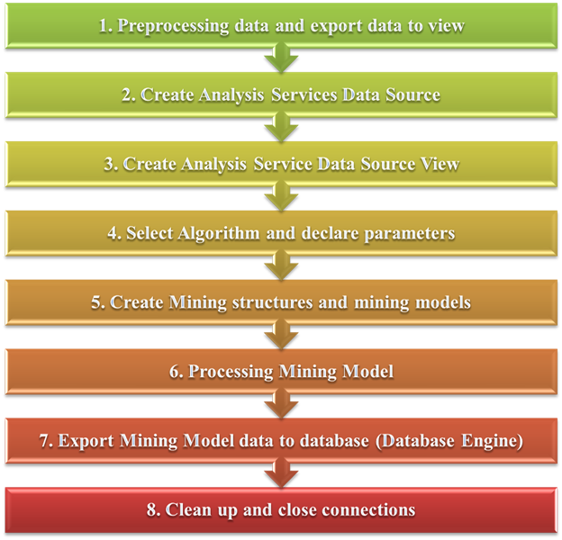
Data mining engine

Slide 20

Kết luận

Slide 21
KẾT QUẢ ĐẠT ĐƯỢC

Slide 22
Đánh giá

Slide 23
Những hạn chế

Slide 24
DEMONSTRATION

Slide 25
Q & A

Slide 26

THANKS FOR YOUR ATTENTION!

